Slide 1
随机森林
东南大学 卢正轩

Slide 2
目录
决策树
分类决策树
回归决策树
本课任务介绍
随机森林
非数据库图片测试
总结

Slide 3
加载library
按照notebook上的提示安装所需要的module并进行import。
大部分可以在anaconda上找到，少部分需要使用pip指令安装。

Slide 4
0. 课程摘要

Slide 5
课程摘要
前一部分的课程给大家介绍了线性回归，这一课给大家介绍一种既可以用于回归问题，也可以用于分类问题的算法：随机森林。
一种灵活，易于使用的机器学习算法，即使没有超参数调整，也能在大多数情况下产生出色的结果。
本课内容包括随机森林的组成部分：决策树的原理和生成，随机森林的原理、生成。我们将使用随机森林模型解决一个有趣的问题：手写数字识别问题。

Slide 6
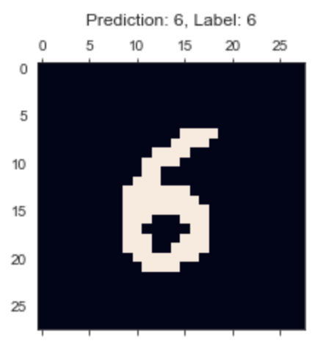
课程摘要

Slide 7
1. 决策树

Slide 8
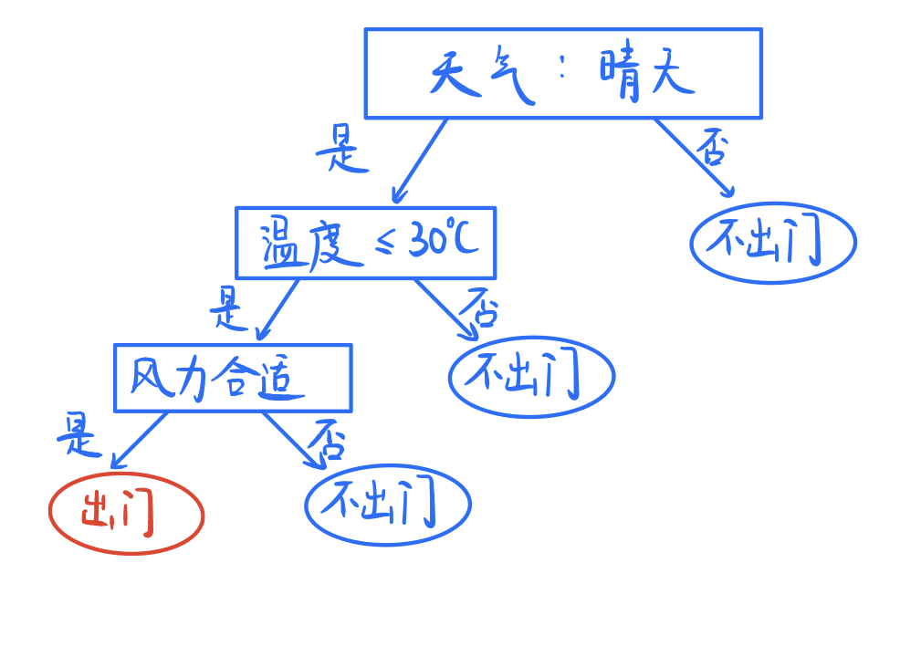
决策树
决策树是一种二叉树。在计算机科学中，二叉树是每个节点最多只有两个分支（即不存在分支度大于2的节点）的树结构。通常分支被称作“左子树”或“右子树”。
下面我们以鸢尾花数据集建立一个决策树。

Slide 9
决策树
第一步：读取鸢尾花数据集。
第二步：使用sklearn库中的tree.DecisionTreeClassifier()函数生成决策树。
第三步：决策树可视化。

Slide 10
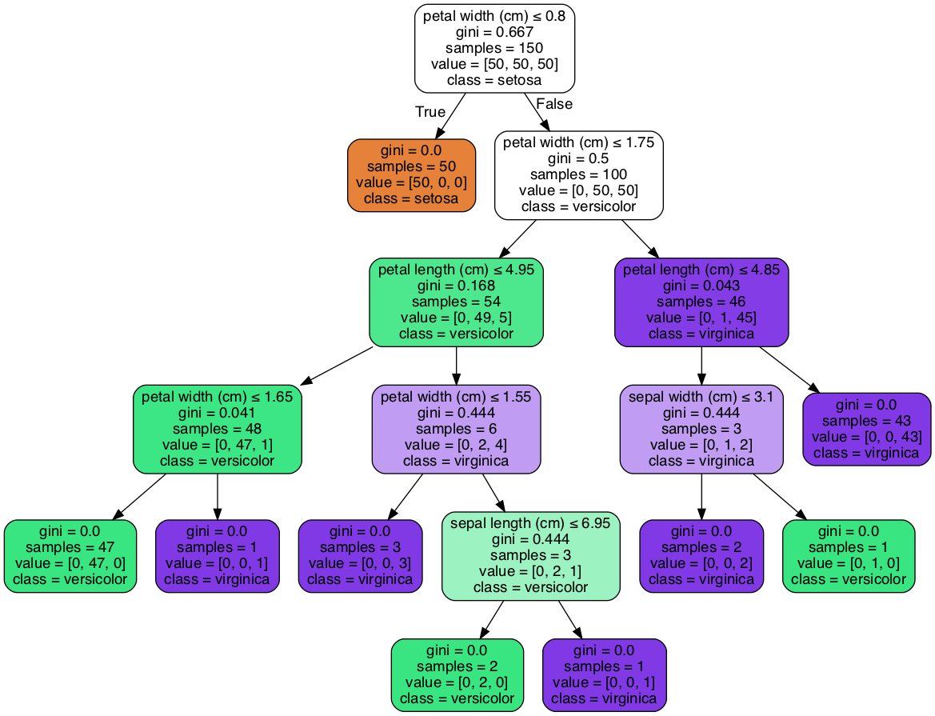
决策树

Slide 11
2. 分类决策树

Slide 12
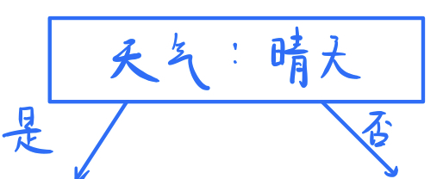
分类决策树
分类决策树简称分类树。顾名思义，分类树的输出为离散值，即类标签。
在分类树的生成过程中，有一个问题十分重要：
如何选取节点的特征以及特征的取值？

Slide 13
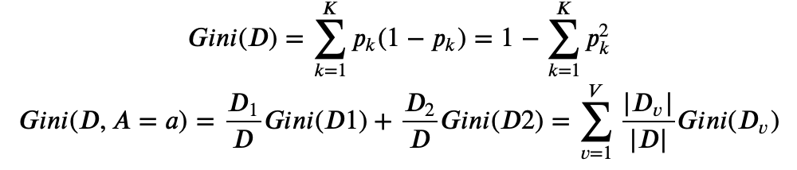
分类决策树：特征选取
基尼指数
基尼指数用来表示集合的不确定性，是一个关于数据集、所选特征和特征取值的函数。
如何选取特征
选取对应基尼指数最小的切分点，即为最优切分点。

Slide 14
分类决策树：生成
例：以体重与患心脏病情况的关系为例来说明如何生成分类二叉树。
第一步：将样本按照连续型特征的大小进行排序。
第二步：计算两相邻样本该特征的平均值，作为备选的切分点。
第三步：计算每个切分点对应的基尼指数。
第四步：选取最小基尼指数对应的切分点作为最终切分点。
第五步：对每个子节点循环第二步～第四步直至无法再分。（或者达到限制的最大深度）

Slide 15
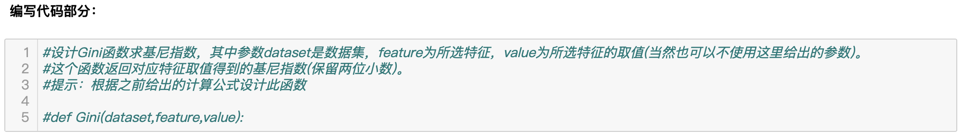
分类决策树：特征选取
练习：基尼指数计算：贷款申请表
请根据notebook的内容，设计函数，进行基尼指数的计算。

Slide 16

分类决策树
帅不帅
聪不聪明
声音甜不甜

Slide 17
3. 回归决策树

Slide 18
回归决策树
回归决策树是可以用于回归的决策树模型，一个回归树对应着输入空间（即特征空间）的一个划分以及在划分单元上的输出值。
回归决策树和分类决策树的主要区别有两点：
特征选取方式
决策树的输出

Slide 19
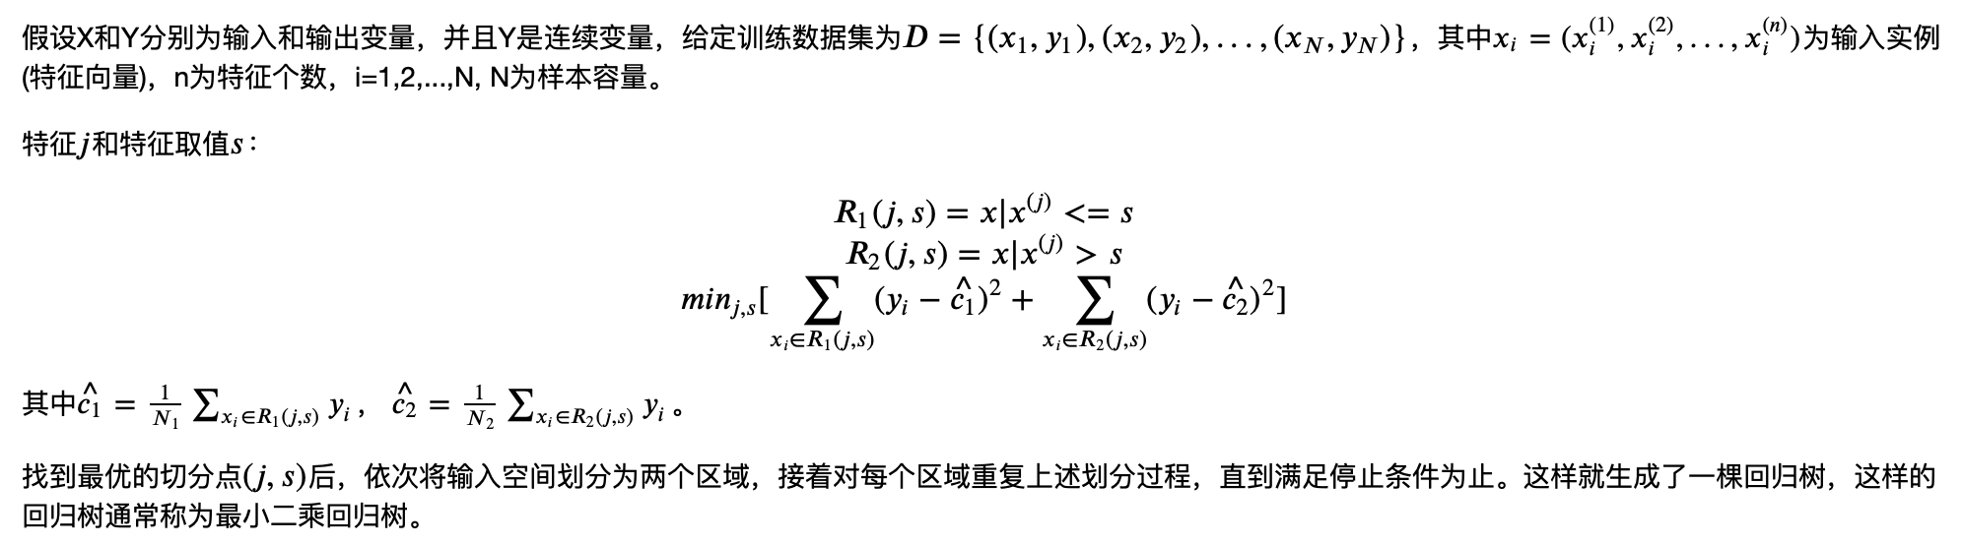
回归决策树：特征选取

Slide 20
回归决策树：输出值
回归决策树的输出：
输出值是该划分区域内训练样本的标签对应的均值，为数值。
对比：分类决策树的输出为样本所属分类。

Slide 21
回归决策树：生成
以药物剂量和效果为例生成回归决策树。
按步骤对空间进行划分直至达到树的限制深度或无法再分。

Slide 22
回归决策树
面积：110平方米
地区：市区
是不是学区房：是
楼层：5层
……
价值：114514元/平方米

Slide 23
4. 本课任务介绍

Slide 24
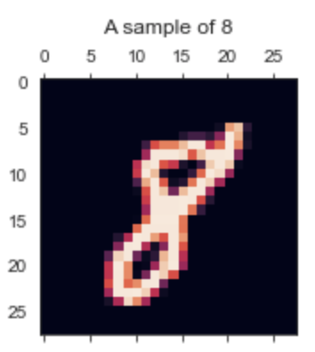
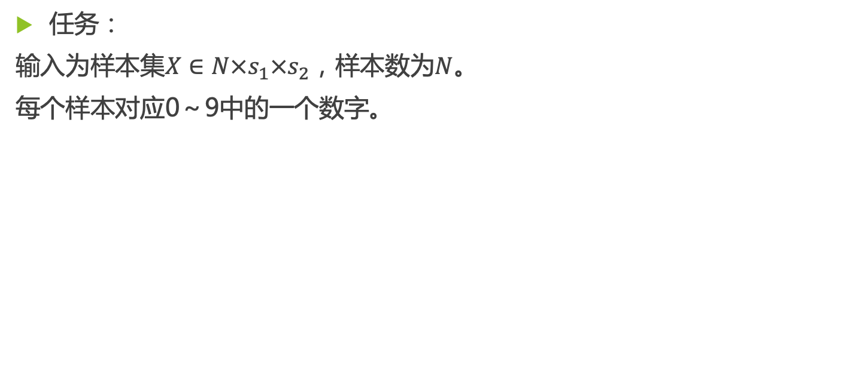
本课任务介绍：手写数字识别问题
任务：
输入为样本集$X∈N×s_{1}×s_{2}$，样本数为$N$。
每个样本对应0～9中的一个数字。

Slide 25
本课任务介绍：MNIST
MNIST数据集(Mixed National Institute of Standards and Technology database)是美国国家标准与技术研究院收集整理的大型手写数字数据库。该数据集经常被用于训练图像处理系统。
Notebook文件中展示了MNIST的样例，我们会使用MNIST进行模型的生成，训练和测试。

Slide 26
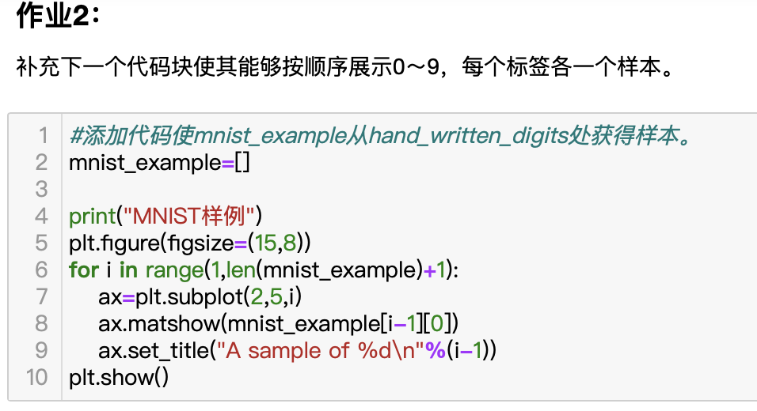
本课任务介绍：MNIST

Slide 27
本课任务介绍：数据的预处理
在本任务中，对数据的预处理包含两部分：
数据扁平化：将二维数据一维化（向量化），方便处理数据。
数据二值化：使元素取值取0或255，设定一个阈值，大于此阈值的元素取255，小于此阈值的元素取0。

Slide 28
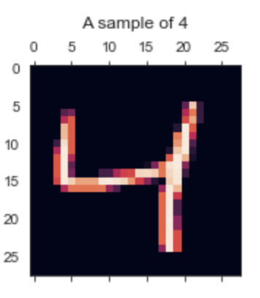
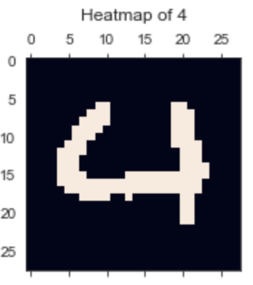
本课任务介绍：数据的预处理
二值化前
二值化后

Slide 29
5. 随机森林

Slide 30
随机森林
在机器学习中，随机森林是一个包含多个决策树的分类器，并且其输出的类别是由个别树输出的类别的众数而定。
随机森林就是通过集成学习的思想将多棵树集成的一种算法，它的基本单元是决策树，而它的本质属于机器学习的一大分支——集成学习（Ensemble Learning）方法。

Slide 31
随机森林
随机森林：决策树的组合
随机森林由多棵决策树所构成，其输出取决于每棵决策树的输出结果。决定方式又取决于随机森林的种类。

Slide 32
随机森林：随机性
随机性的体现：
每棵树训练样本的随机性
每棵树节点所选特征的随机性（与普通决策树有些许不同）

Slide 33
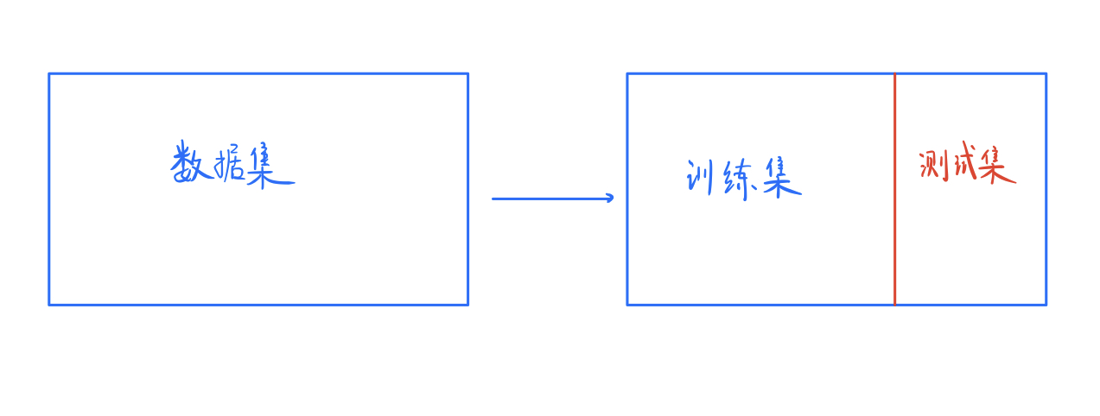
随机森林：数据集的划分
随机森林是一种监督学习的算法，所以我们要将所使用的MNIST数据集进行划分，将其分为训练集和测试集。

Slide 34
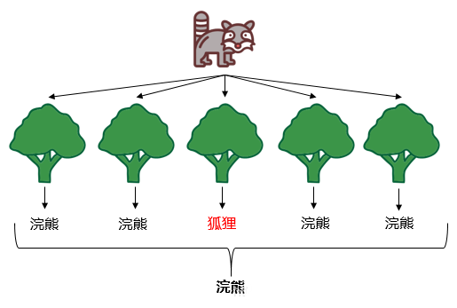
分类式随机森林
分类式随机森林：由多棵分类决策树组成的模型。

Slide 35
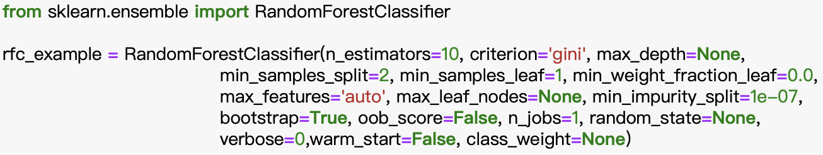
分类式随机森林：参数

Slide 36
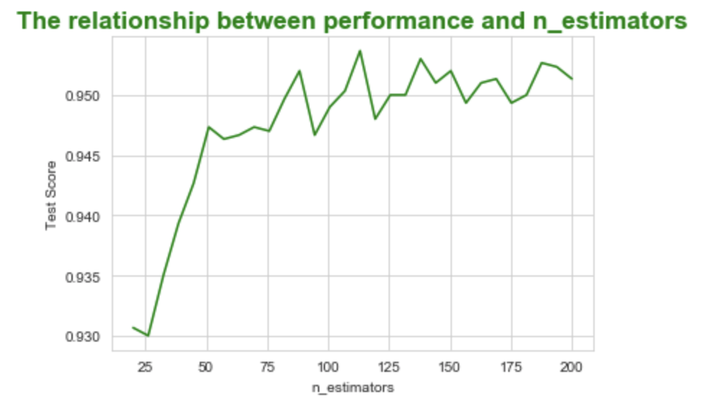
分类式随机森林：参数
决策树数目和性能的关系

Slide 37
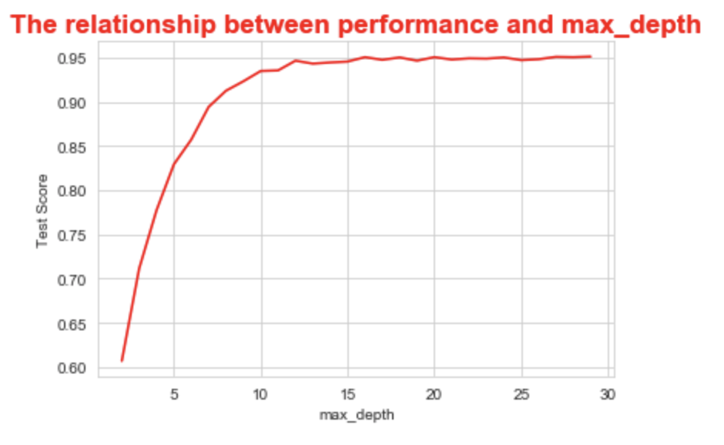
分类式随机森林：参数
决策树最大深度和性能的关系

Slide 38
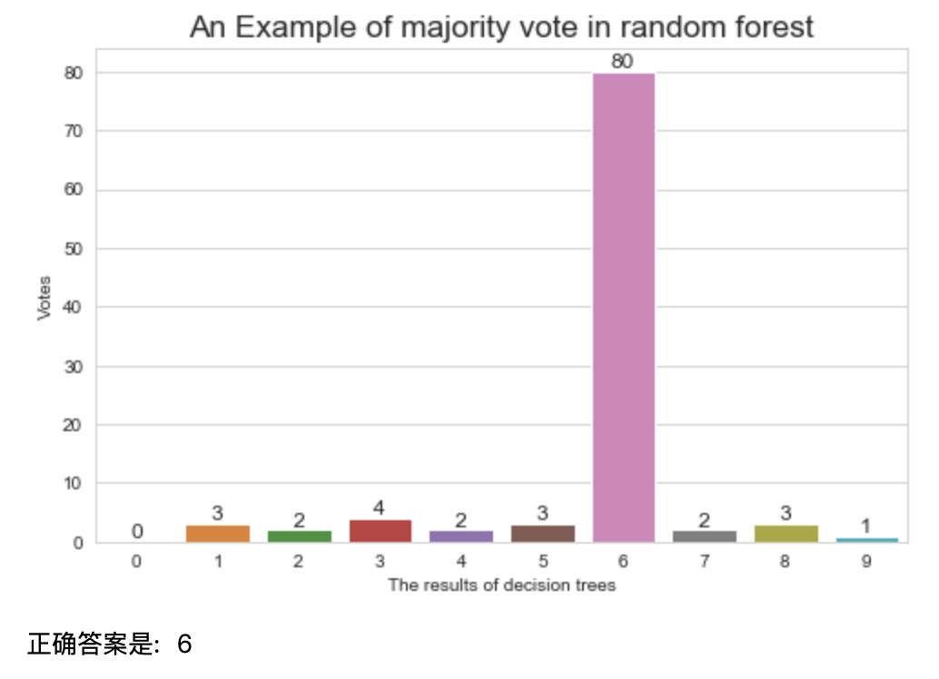
分类式随机森林：决策方式
分类式随机森林的决策方式：Majority Vote。
简单来说，就是少数服从多数，以最多数的结果为准。

Slide 39

分类式随机森林：决策方式

Slide 40
回归式随机森林
回归式随机森林由多棵回归决策树构成。
决策方式：所有回归树的输出结果求平均。

Slide 41
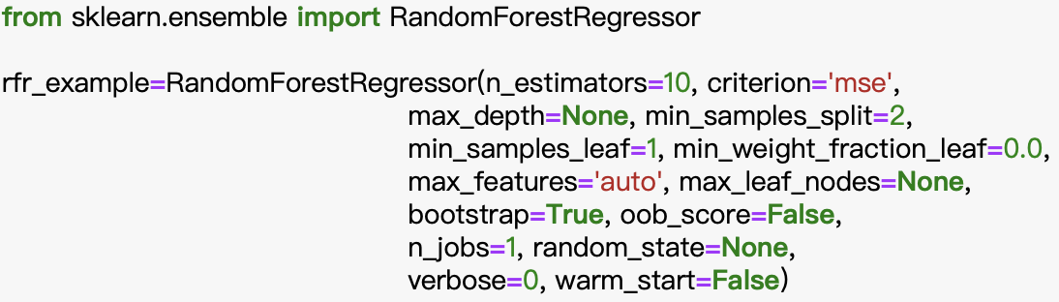
回归式随机森林：参数

Slide 42
回归式随机森林
将问题视为回归问题：
最后得到的输出结果是一个实数，而不是分类的标签。
汇总各个决策树的结果时使用求平均。
最后获得的结果进行四舍五入。

Slide 43
6. 非数据库图片预测

Slide 44
非数据库图片预测
本课件收集了一些手写数字，同学们可以用这些图片进行模型的测试。
文件名：
hand_write_3.jpg
hand_write_4.jpg
hand_write_5.jpg
hand_write_6.jpg
hand_write_7.jpg
hand_write_8.png
hand_write_9.jpg

Slide 45
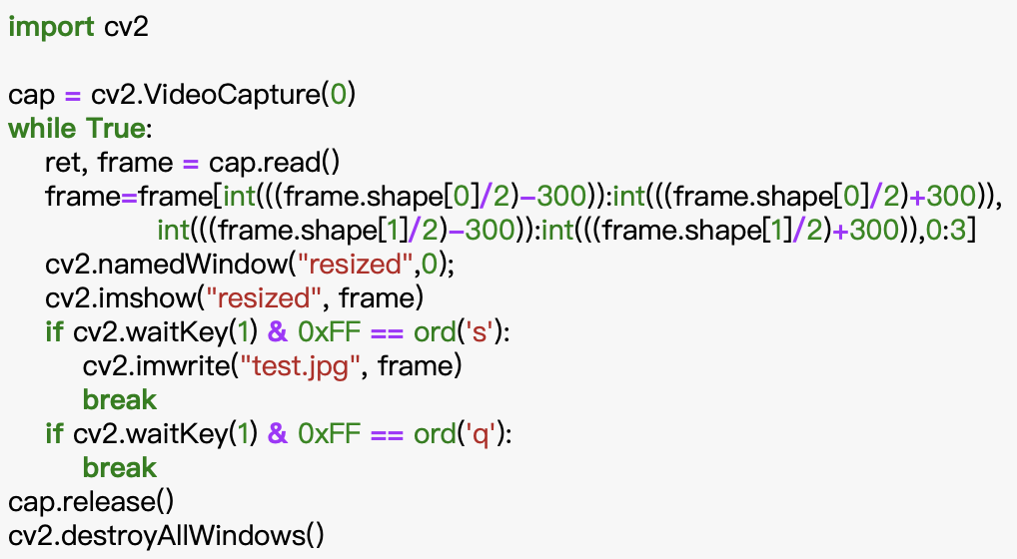
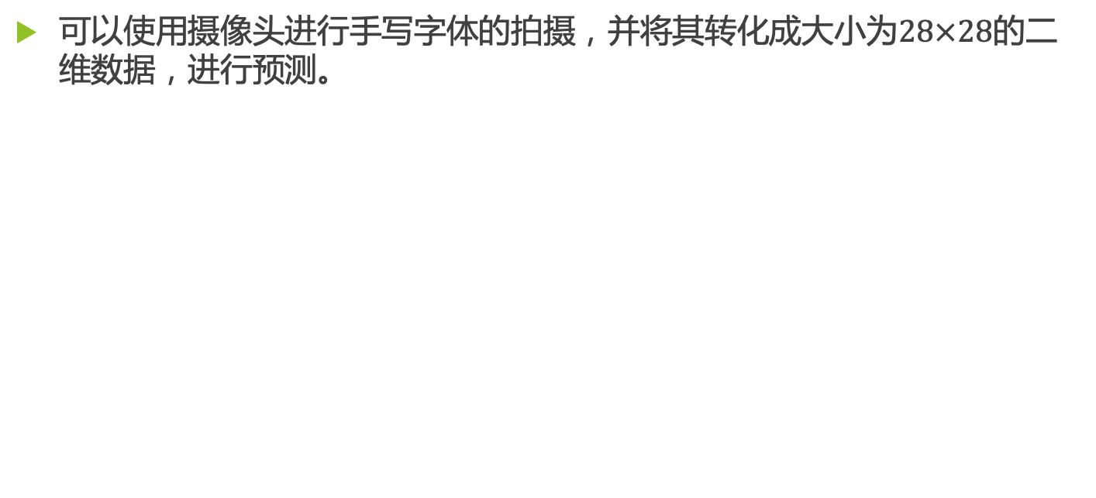
非数据库图片预测
可以使用摄像头进行手写字体的拍摄，并将其转化成大小为$28×28$的二维数据，进行预测。

Slide 46
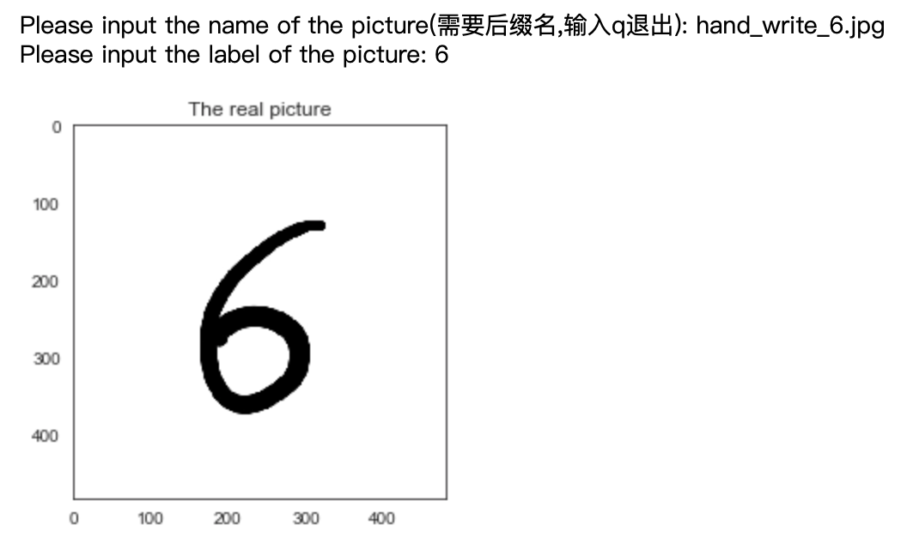
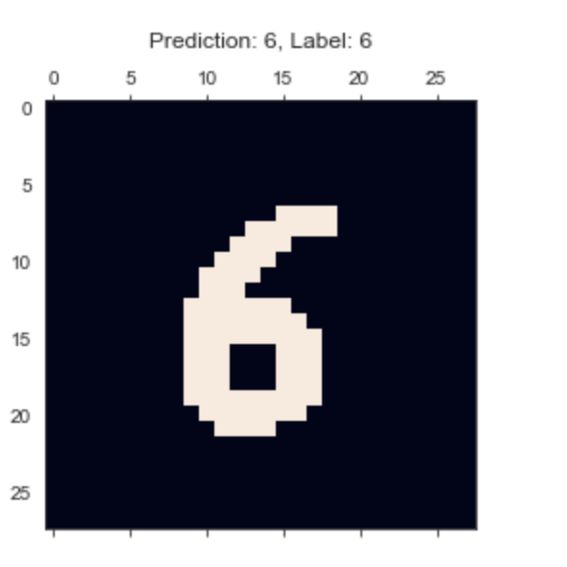
非数据库图片预测

Slide 47
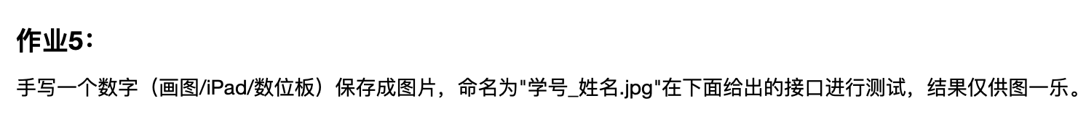
非数据库图片预测
任务：自己写一个手写数字进行预测。（画图、iPad、数位板……）

Slide 48
总结
在本课中，我们学习了：
决策树的概念
分类决策树和回归决策树的概念和生成步骤
随机森林的概念，随机森林的生成，超参数对随机森林的影响
随机森林的运用：手写数字的识别

Slide 49

谢谢

